Slide 1
Chương 2. THỜI NGUYÊN THỦY
Tiết 4 +5 -Bài 3. Nguồn gốc loài người

Slide 2
Đã bao giờ em đặt câu hỏi loài người xuất hiện như thế nào?
+ Bạn nào có thể kể một câu chuyện đã được đọc hoặc được nghe về sự xuất hiện của lòai người trên trái đất cho cả lớp nghe?

Slide 3
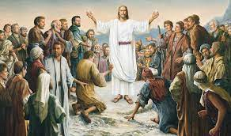
Chúa Jesus

Slide 4
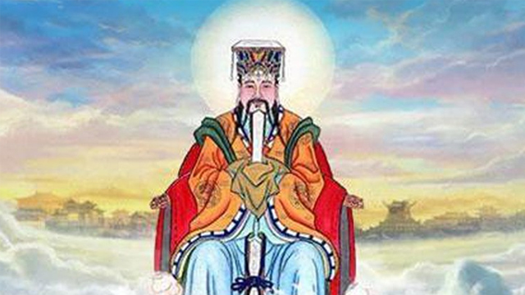
Thượng Đế

Slide 5
Lực lượng siêu nhiên

Slide 6
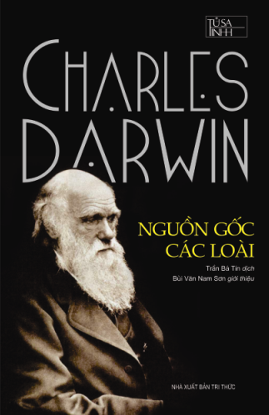

Slide 7
Tiết 4- Bài 3: Nguồn gốc loài người
1. Quá trình tiến hóa từ vượn người thành người.
Dựa vào kiến thức SGK e hãy cho biết ý nghĩa của cuộc cách mạng Hà Lan?

Slide 8
Quá trình tiến hóa từ vượn người thành người Trái Đất diễn ra như thế nào?

Slide 9
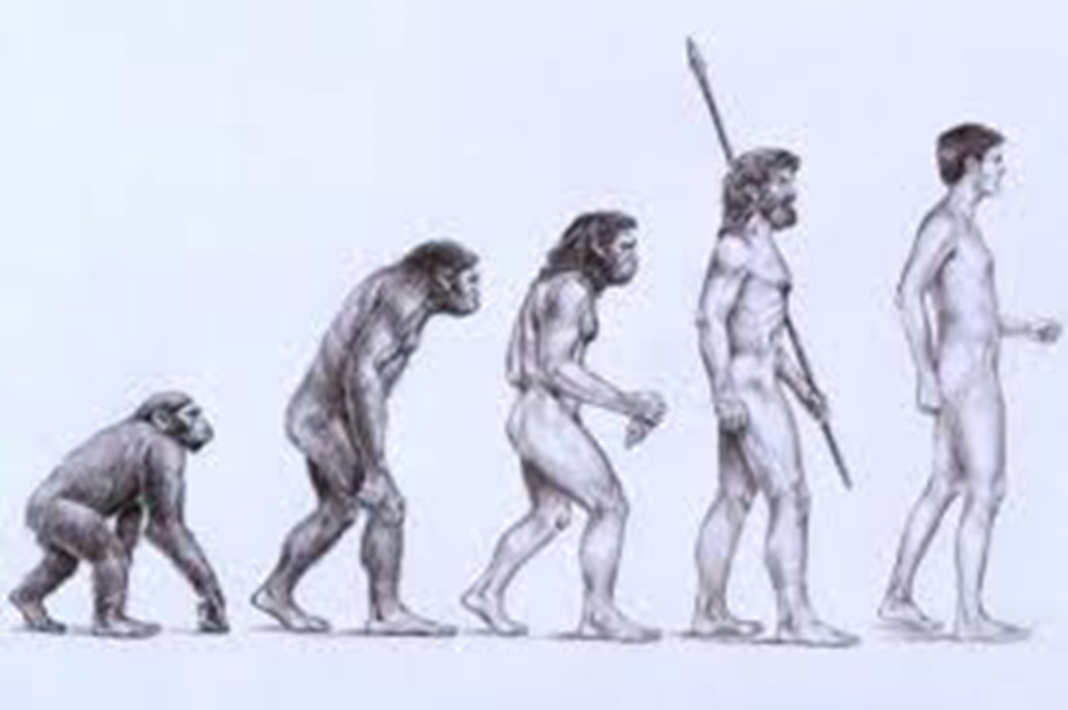
1. Quá trình tiến hóa từ vượn người thành người.

Slide 10
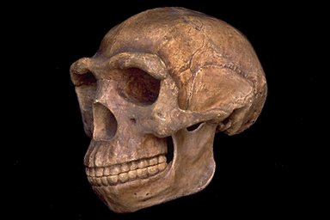
XƯƠNG SỌ NGƯỜI VƯỢN BẮC KINH

Slide 11
Tiết 4- Bài 3: Nguồn gốc loài người
1. Quá trình tiến hóa từ vượn người thành người.
- Trong một thời gian rất dài, hàng triệu năm vượn người mới tiến hóa thành người Trái Đất.
Dựa vào kiến thức SGK e hãy cho biết ý nghĩa của cuộc cách mạng Hà Lan?

Slide 12
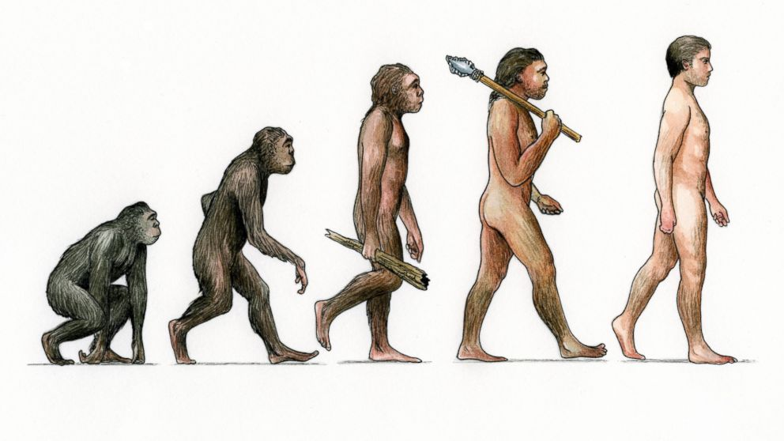
Các dạng người trong quá trình tiến hóa

Slide 13
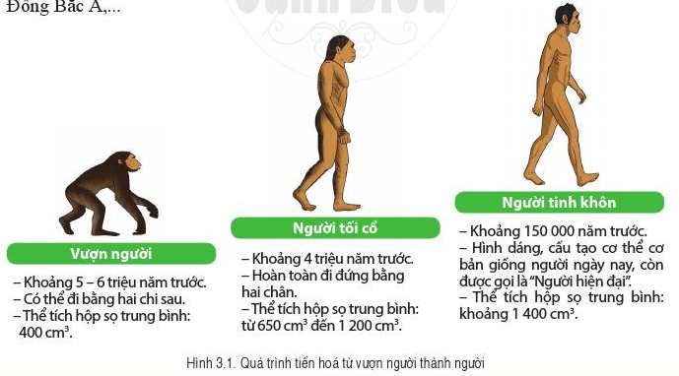
Quan sát bức hình bên và hoàn thành phiếu học tập sau? Thời gian 3 phút.
Nội dung | Vượn người | Người tối cổ | Người tinh khôn
Thời gian xuất hiện
Hình dáng
Thể tích não

Slide 15
Tiết 4- Bài 3: Nguồn gốc loài người
1. Quá trình tiến hóa từ vượn người thành người.
- Trong một thời gian rất dài, hàng triệu năm vượn người mới tiến hóa thành người Trái Đất.
Dựa vào kiến thức SGK e hãy cho biết ý nghĩa của cuộc cách mạng Hà Lan?
- Qua 3 giai đoạn chính: Vượn người ➔ Người tối cổ ➔ Người tinh khôn.

Slide 16
Hoàn thành phiếu học tập sau
Nội dung | Vượn người | Người tối cổ | Người tinh khôn
Thời gian xuất hiện | - 5 – 6 triệu năm trước | - 4 triệu năm trước | - 150 000 năm trước
Hình dáng | - Có thể đi bằng hai chi sau | - Hoàn toàn đi đứng bằng hai chân | - Hình dạng, cấu tạo cơ thể giống người ngày nay
Thể tích não | - 400cm3 | - 650 → 1200cm3 | - 1.400cm3

Slide 17
Dựa vào 2 bức hình dưới đây, em hãy nêu đặc điểm tiến hóa về cấu tạo cơ thể của Người tối cổ và Người tinh khôn?

Slide 18
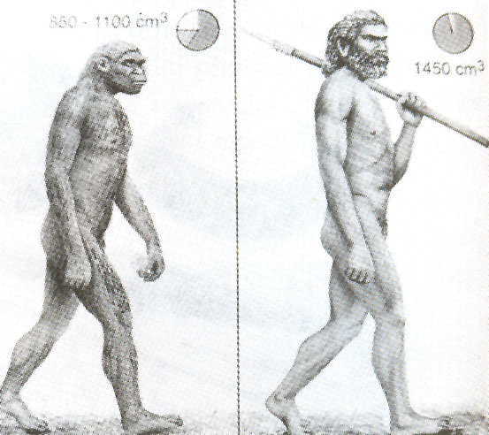
Người tối cổ và Người tinh khôn

Slide 19
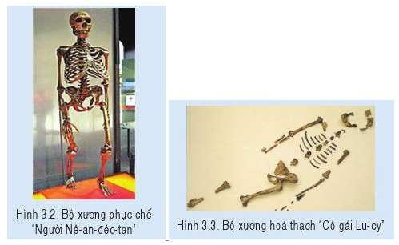
Những phát hiện khảo cổ về “Người Nê –an đéc-tan”, “Cô gái Lu-cy” có ý nghĩa như thế nào trong việc giải thích nguồn gốc và quá trình tiến hóa của loài người?

Slide 20
Tiết 4- Bài 3: Nguồn gốc loài người
1. Quá trình tiến hóa từ vượn người thành người.
- Trong một thời gian rất dài, hàng triệu năm vượn người mới tiến hóa thành người Trái Đất.
Dựa vào kiến thức SGK e hãy cho biết ý nghĩa của cuộc cách mạng Hà Lan?
- Qua 3 giai đoạn chính: Vượn người ➔ Người tối cổ ➔ Người tinh khôn.
- Địa điểm: Đông Phi, Đông Nam Á, Đông Bắc Á
- Dấu tích: xương hóa thạch
2. Dấu tích của Người tối cổ ở Đông Nam Á

Slide 21
2. Dấu tích Người tối cổ ở Đông Nam Á
Đọc SGK phần 2/trang 14, sau đó hãy hoàn thành nội dung dưới đây
- Thời gian xuất hiện:
- Địa điểm:
- Dấu tích:

Slide 22
Dựa vào lược đồ dưới đây và kết hợp bảng trong SGK/trang 14, em hãy kể tên những địa điểm tìm thấy dấu tích của Người tối cổ ở Đông Nam Á?

Slide 23
Lược đồ dấu tích của Người tối cổ ở Đông Nam Á
Pôn-đa-ung (Mi-an-ma)
Thẩm Khuyên, Thẩm Hai (Việt Nam)
Lang Spi-an (Cam-pu-chia)
Sa-ra-oắc (Ma-lay-xi-a)
Gia –va (In-đô-nê-xi-a)

Slide 24
Rìu đá

Slide 25
Tiết 4- Bài 3: Nguồn gốc loài người.
1. Quá trình tiến hóa từ vượn người thành người.
- Trong một thời gian rất dài, hàng triệu năm vượn người mới tiến hóa thành người Trái Đất.
Dựa vào kiến thức SGK e hãy cho biết ý nghĩa của cuộc cách mạng Hà Lan?
- Qua 3 giai đoạn chính: Vượn người ➔ Người tối cổ ➔ Người tinh khôn.
- Địa điểm: Đông Phi, Đông Nam Á, Đông Bắc Á
- Dấu tích: xương hóa thạch
2. Dấu tích của Người tối cổ ở Đông Nam Á
- Thời gian xuất hiện: 2 triệu năm trước.
- Địa điểm: Việt Nam, In-đô-nê-xi-a, Cam-pu-chia, Ma-lay-xi-a, Mi-an ma……
- Dấu tích: di cốt hóa thạch và di cốt đồ đá.
➔ Đông Nam Á là chiếc nôi của loài người.

Slide 26
Tiết 5- Bài 3: Nguồn gốc loài người.
1. Quá trình tiến hóa từ vượn người thành người.
Dựa vào kiến thức SGK e hãy cho biết ý nghĩa của cuộc cách mạng Hà Lan?
2. Dấu tích của Người tối cổ ở Đông Nam Á
3. Dấu tích của Người tối cổ ở Việt Nam.

Slide 27
3. Dấu tích của Người tối cổ ở Việt Nam
1: Nêu một số dấu tích của Người tối cổ ở Việt Nam?
2: Em có nhận xét về phạm vi phân bố các dấu tích Người tối cổ ở Việt Nam?
- Thời gian xuất hiện:
- Địa điểm:
- Dấu tích:

Slide 28
Thẩm Khuyên
Thẩm Hai
Núi Đọ
Xuân Lộc
Lược đồ một số di chỉ tại Việt Nam

Slide 29
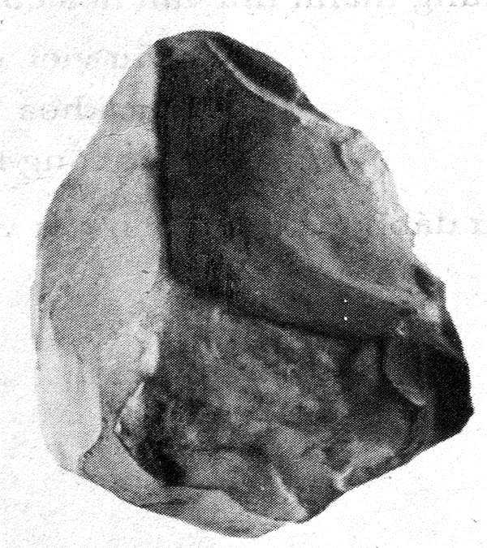
Răng của Người tối cổ tại Thẩm Hai (Lạng Sơn)
Rìu đá ở Núi Đọ

Slide 30
Tiết 5- Bài 3: Nguồn gốc loài người.
1. Quá trình tiến hóa từ vượn người thành người.
Dựa vào kiến thức SGK e hãy cho biết ý nghĩa của cuộc cách mạng Hà Lan?
2. Dấu tích của Người tối cổ ở Đông Nam Á
3. Dấu tích của Người tối cổ ở Việt Nam.
- Địa điểm : Dấu tích người tối cổ được tìm thấy ở :
+Hang Thẩm Khuyên, Thẩm Hai (Lạng Sơn)
+Núi Đọ ,Quan Yên (Thanh Hoá)
+Xuân Lộc (Đồng Nai)
- Niên đại: khoảng 800000 năm trước
- Dấu tích : đá được ghè đẽo thô sơ, răng hóa thạch,
➔ Việt Nam là quê hương của loài người.
➔ Việt Nam là quê hương của loài người.

Slide 31
Luyện tập
?1: Hoàn thành sơ đồ tiến hóa từ Vượn người thành người

Slide 32
Luyện tập
?2: Phần lớn người châu Phi có làn da đen, người châu Á có làn da vàng còn người châu Âu có làn da trắng, liệu họ có chung một nguồn gốc không? Tại sao?

Slide 33
BÀI TẬP VẬN DỤNG
?3: Lấy chủ đề về những chiếc rìu đá đầu tiên của nhân loại (hình 3.5 và hình 3.6), phát biểu cảm nghĩ của em về óc sáng tạo, tinh thần lao động cần mẫn, kiên trì của Người tối cổ: Người tối cổ đã kiên trì ghè, đẽo một mặt mảnh đá để làm công cụ lao động sản xuất của mình.

